Slide 1

Python
pour le calcul scientifique
Chapitre 10
Scipy

Slide 2
1ère étape
Trouver les données
Mise à disposition d’un data lake ou d’un data mart
Le jeu de données utilisé s’appel le Dataset

Slide 3
But
En data science plus généralement, l'objectif est de trouver un modèle du phénomène à l'origine des données
C'est à dire qu'on considère que chaque donnée observée est l'expression d'une variable aléatoire générée par une distribution de probabilité
Par exemple les sondages

Slide 4
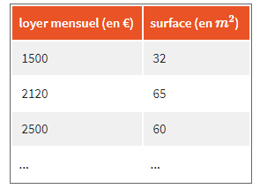
Exemple
Imaginez que vous voulez savoir si vous payez trop cher votre loyer
Vous avez récupéré sur un site de location une trentaine de prix des locations disponibles, ainsi que la surface associée

Slide 5
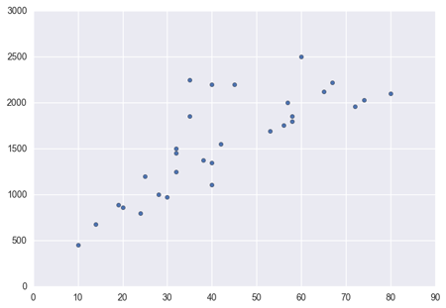
Graphique
Surface / Loyer

Slide 6
Régression
Une régression est une formule mathématique qui étudie des données réelle d’une manière proche de la réalité mais simplifiée
Différent types
Linéaire
Second degré
Polynomiale
Sinusoidale
Elliptique

Slide 7
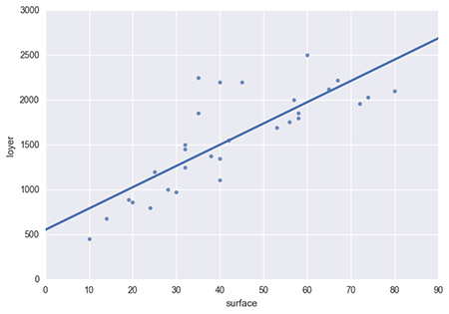
Régression linéaire
Notre exemple montre une régression linéaire

Slide 8
Trouver le bon modèle
Pour résumer, le travail de modélisation consiste à trouver le bon modèle statistique qui colle le mieux aux données d'exemple
Le machine learning en particulier intervient pour trouver ce modèle de manière automatisée
Problème du quartet d’Ascombe

Slide 9
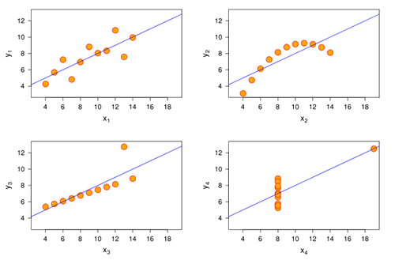
Quartet d’Ascombe
Ces 4 modèles possède la même régression linéaire
Trouver les erreurs

Slide 10
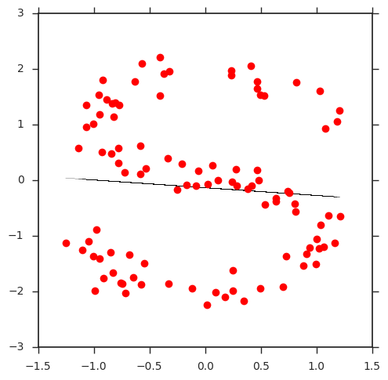
La régression n’est pas tous les temps linéaire
Dans cette exemple il est impossible de faire filer une droite

Slide 11
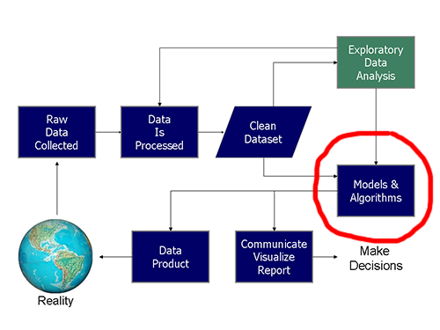
Machine Learning

Slide 12
No Free Lunch
Le théorème du "No Free Lunch" est la raison pour laquelle on va encore avoir besoin des data scientists pour un bon bout de temps !
En essence, ce théorème statue qu'aucun modèle et algorithme ne fonctionne bien pour tous les problèmes
En d'autres termes, si un algorithme de machine learning fonctionne bien sur un type de problème particulier, ça veut dire qu'il le paiera ailleurs, et sera donc moins performant en moyenne sur le reste des problèmes.
.

Slide 13
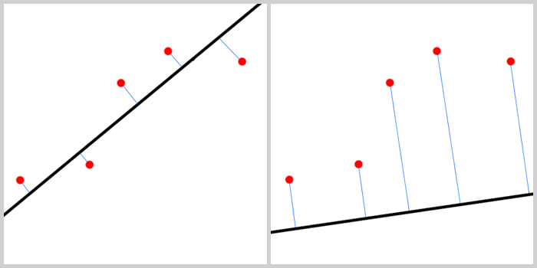
Erreur
L’erreur (ou le risque) est l’écart entre la données et le modèle
Risque réduit à gauche, important à droite

Slide 14
Erreur quadratique
La distance la plus utilisée pour mesurer cet éloignement est l’erreur quadratique
la distance euclidienne entre un point et le modèle
Souvent, on ne peut pas calculer directement l’erreur mais on va utiliser une approximation à partir des données qui sont notre seule ressource
On va ainsi sommer sur toutes nos données d’exemples l’erreur effectuée du modèle
On appelle cette erreur le risque empirique
Le but étant de minimiser la moyenne de l’erreur quadratique

Slide 15
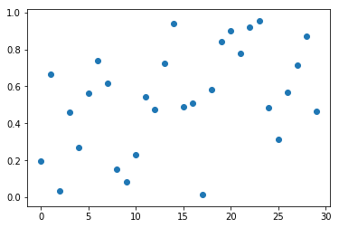
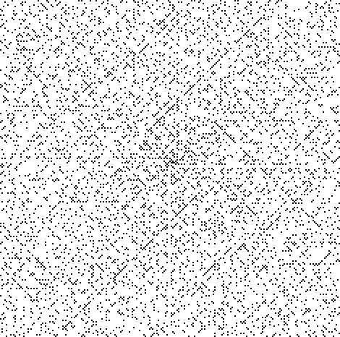
Problème non modélisables
Certains problèmes ne sont pas modélisable par une régression
Non rationnel : Pi, nombres premiers
Fortement dispersé : Random
Ici random.rand(30) et les 40000 premiers nombres premiers sur une grille 200 x 200

Slide 16

SciPy
SciPy contient des modules avancés dans plusieurs domaines
Basé sur NumPy
Scipy.stats
Outils de statistiques
Scipy.integrate
Calcul des intégrales

Slide 17
Régression linéaire
Linregress
Calcul la regression
slope, intercept, r_value, p_value, std_err = stats.linregress(x,y)
Avec slope = a de ax+b, intercept = b, r_value le coefficient de corrélation

Slide 18
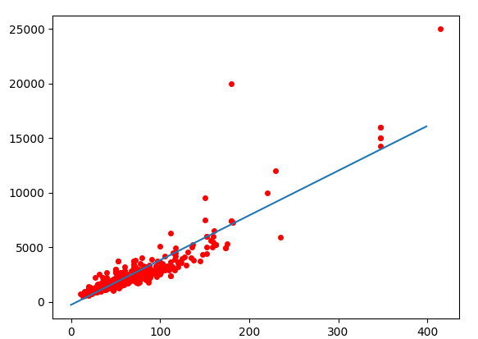
Interprétation des résultats
Avec SciPy nous obtenons
Loyer = 41.Surface – 283
Corrélation = 90.7% (TB)

Slide 19
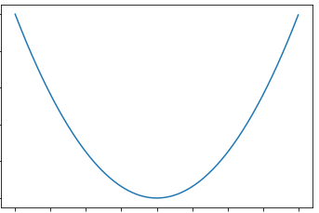
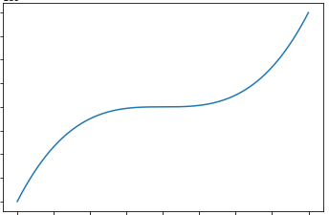
Les différents types de régression
Linéaire
f = ax + b
Moyenne est un cas particulier : f = mx
Second degré (binomiale)
f = ax² + bx + c
Troisième degré (trinomiale)
f = ax3 + bx² + cx + d

Slide 20
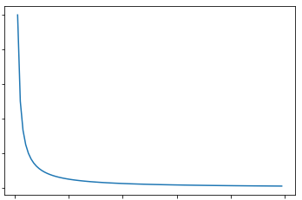
Les différents types de régression
Polynomiale
f = polynome
Exponentielle
f = exp(x)
Logarithmique
f = log(x)
Asymptotique
F = 1/x

Slide 21
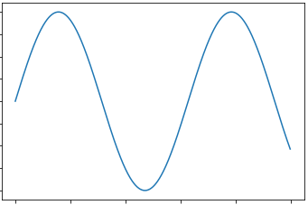
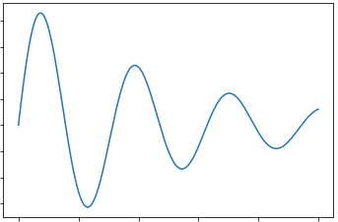
Les différents types de régression
Sinusoidale
f = a sin(x / b)
Sinusoidale amortie
f = a sin(x / b) exp(-x / c)

Slide 22
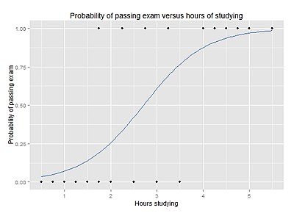
Régression logistique
Fonction de type S
Modèle logit
Cf sklearn et MLP

Slide 23
Curvefit
Curvefit permet d’effectuer une régression sur n’importe quelle fonction
Uniquement à partir de np.array

Slide 24
Scipy.Integrate
Calcul des integrals avec plusieurs algorithmes
quad -- General purpose integration. dblquad -- General purpose double integration. tplquad -- General purpose triple integration. fixed_quad -- Integrate func(x) using Gaussian quadrature of order n. quadrature -- Integrate with given tolerance using Gaussian quadrature. romberg -- Integrate func using Romberg integration.
Methods for Integrating Functions given a fixed set of samples:
trapz -- Use trapezoidal rule to compute integral from samples. cumtrapz -- Use trapezoidal rule to cumulatively compute integral. simps -- Use Simpson's rule to compute integral from samples. romb -- Use Romberg Integration to compute integral from (2**k + 1) evenly-spaced samples.

Slide 25
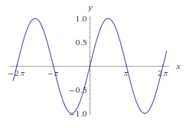

Quad
result = scipy.integrate.quad(np.sin, 0, np.pi)
(2.0, 2.220446049250313e-14)
2 with a very small error margin!
result = scipy.integrate.quad(np.sin, -np.inf, +np.inf)
(0.0, 0.0) Integral does not converge
$$\int_{a}^{b}{\sin{x}dx}$$

